Slide 1
«Формирование познавательного интереса у дошкольников через наблюдения, опыты и экспериментирование»
ЧДОУ РО «НЕРПЦ (МП)» «Православный детский сад имени Серафима Саровского г. Дзержинска»
Подготовил: старший воспитатель
Карпенко Д.Н.

Slide 2
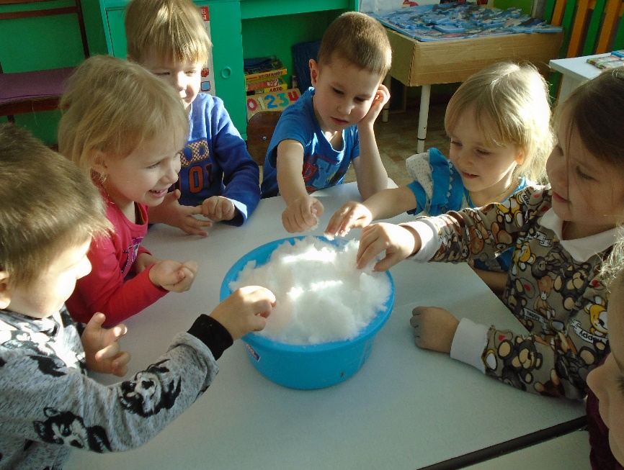
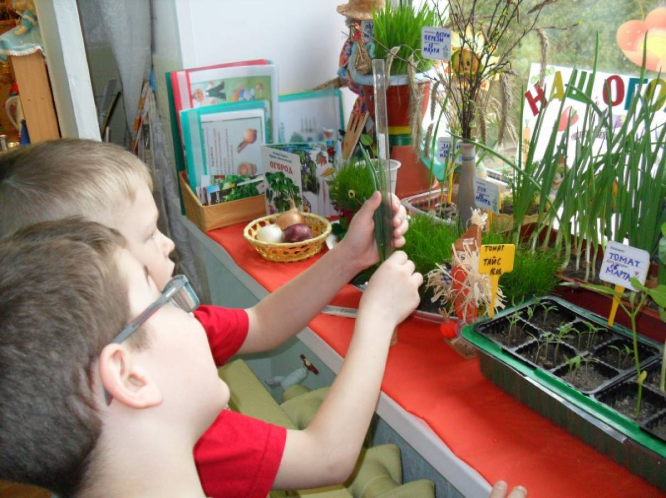
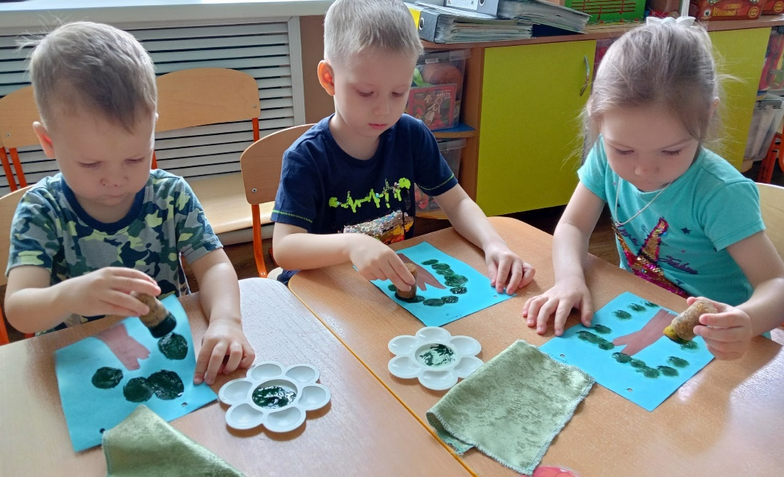
«Чем больше ребёнок видел, слышал и переживал, тем больше он знает, и усвоил, тем большим количеством элементов действительности он располагает в своём опыте, тем значительнее и продуктивнее при других равных условиях будет его творческая, исследовательская деятельность»
Л.С. Выгодский

Slide 3
Что такое
Познавательный интерес?
Познавательный интерес – избирательная направленность личности на предметы и явления окружающей действительности.
Эта направленность характеризуется постоянным стремлением ребенка к познанию чего-то нового.
Главным критерием является новизна, необычность, неожиданность, несоответствие прежним представлениям.

Slide 4
Где проявляется
Познавательный интерес?
Продуктивные виды деятельности
Речевое развитие
ФЭМП
Ознакомление
с окружающим
Физическое развитие
Трудовая деятельность
Игровая деятельность
Музыкальное воспитание

Slide 5
Как формировать
Познавательный интерес?
Средства
Формы организации
Методы и приемы
Атрибуты для экспериментирования, наблюдения, опытов;
Книги познавательного содержания;
Тематические альбомы.
игры-путешествия,
КВН,
конкурсы,
викторины,
экскурсии,
целевые прогулки,
мастер-классы
игры и упражнения познавательного содержания.
Словесные
Наглядные
Игровые
Практические

Slide 6
стадии формирования
Познавательного интереса
Любознатель-ность
Любопытство
Познаватель-ный интерес

Slide 7
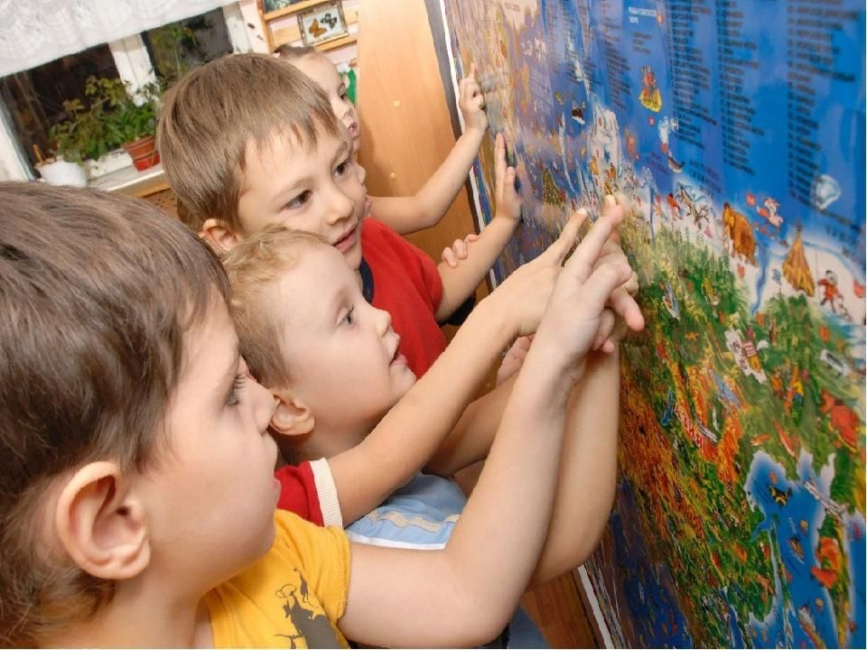

Показатели развития
Познавательного интереса
дети думают
(анализируют, обобщают, доказывают)
дети удивляются, радуются успехам и достижениям, новизне
внимательны, целеустремлены, настойчивы, проявляют волю
фантазируют
(предвосхищают, создают новые образы)

Slide 8
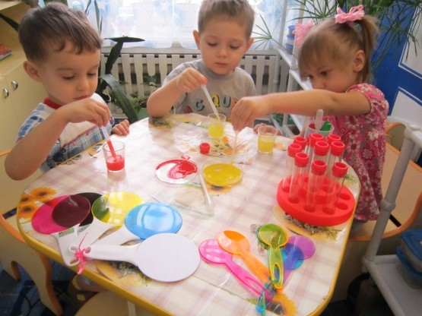
экспериментирование
Дает детям реальные представления о различных сторонах изучаемого
объекта, о его
взаимоотношениях с
другими объектами
Способствует развитию творческих процессов,
трудовых навыков
Обогащает память
ребенка, активизирует мыслительные процессы
Способствует
развитию речи

Slide 9
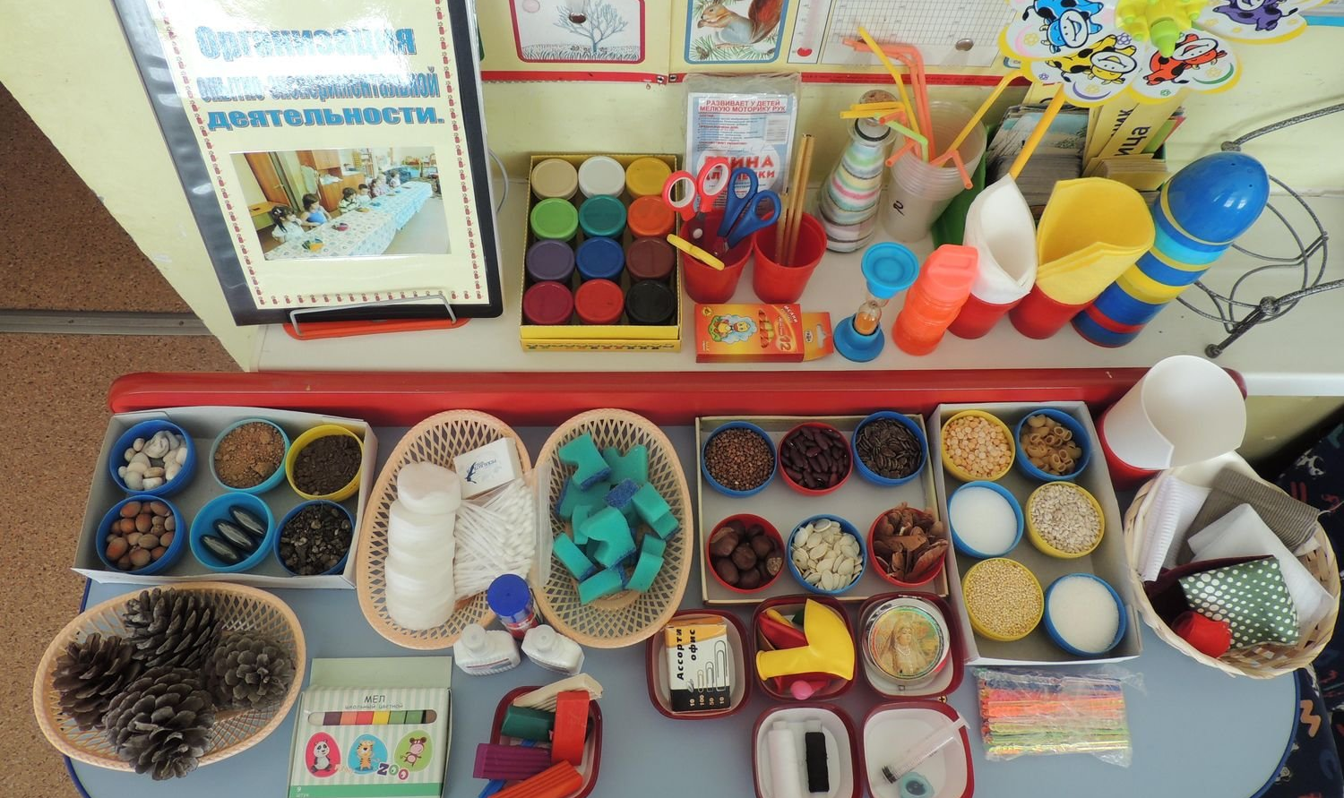
Уголок для экспериментирования

Slide 10
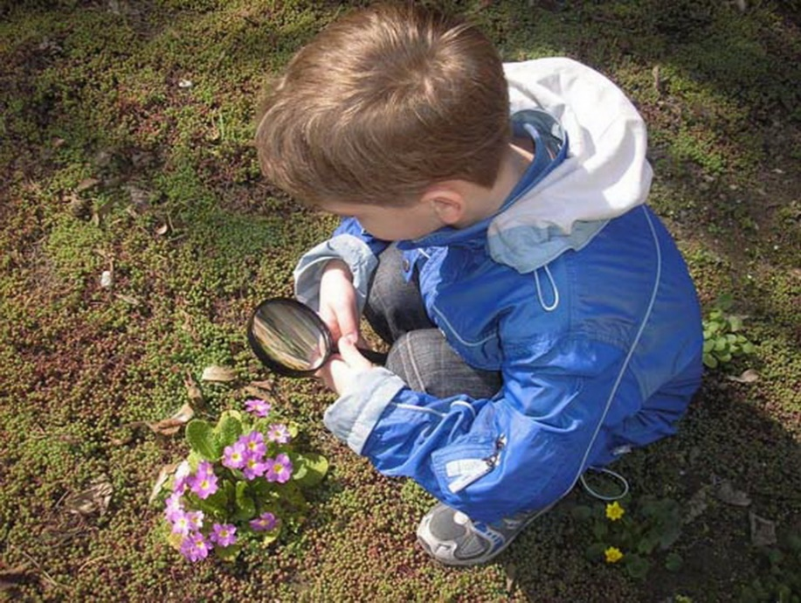
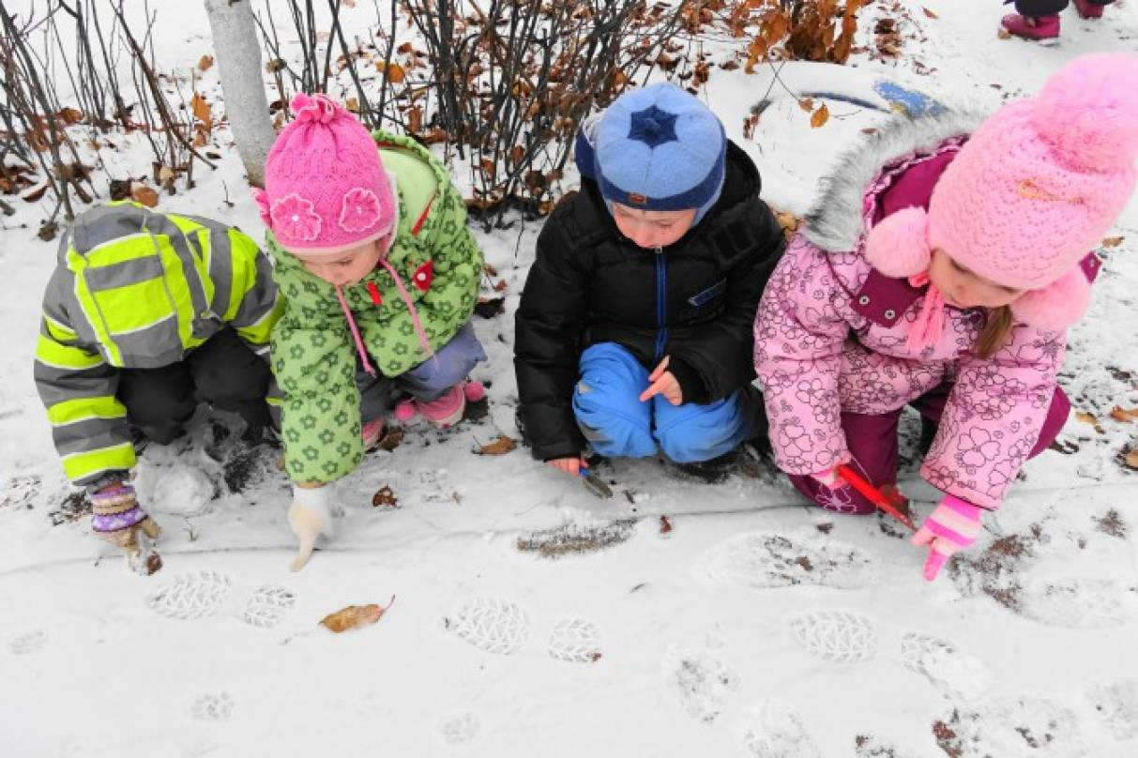
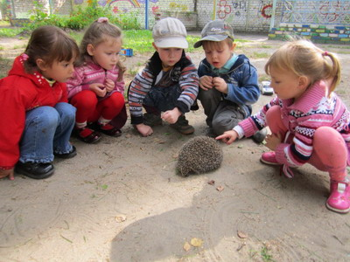
Объекты для наблюдений
Живая природа
Неживая природа
Труд взрослых
Транспорт
Объекты ближайшего окружения

Slide 11
Опыты в детском саду
Плавает - тонет
Что быстрее растает – снег или лед?
Что тяжелее,
а что легче?
Почему круг катится, а квадрат нет?
Теплый - холодный
Что из чего изготовлено?
Теплый - холодный
Свойства песка, воды, глины, пластилина
Где быстрее вырастет в тени или на свету?
Наш организм и ощущения
Что как звучит?

Slide 12
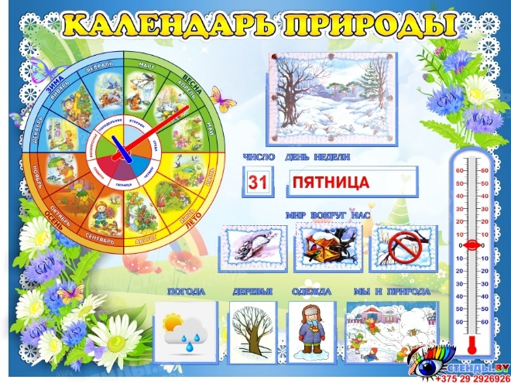
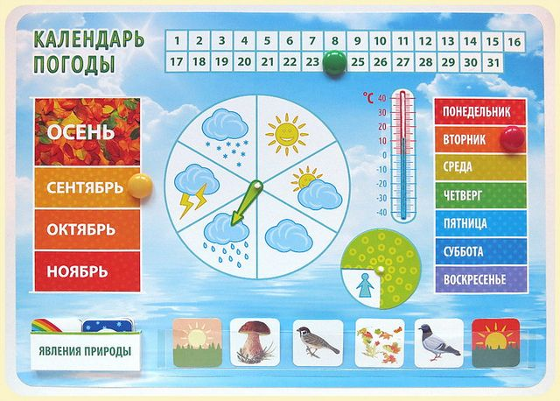
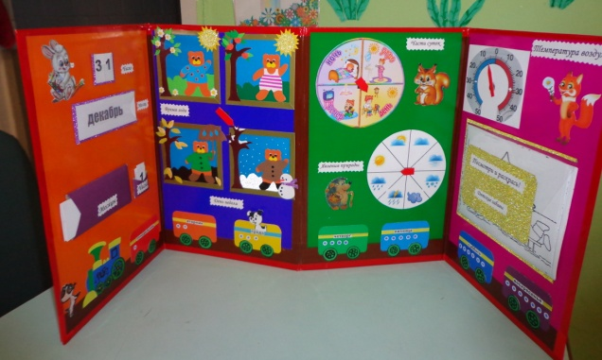
Календарь погоды
И природы

Slide 13
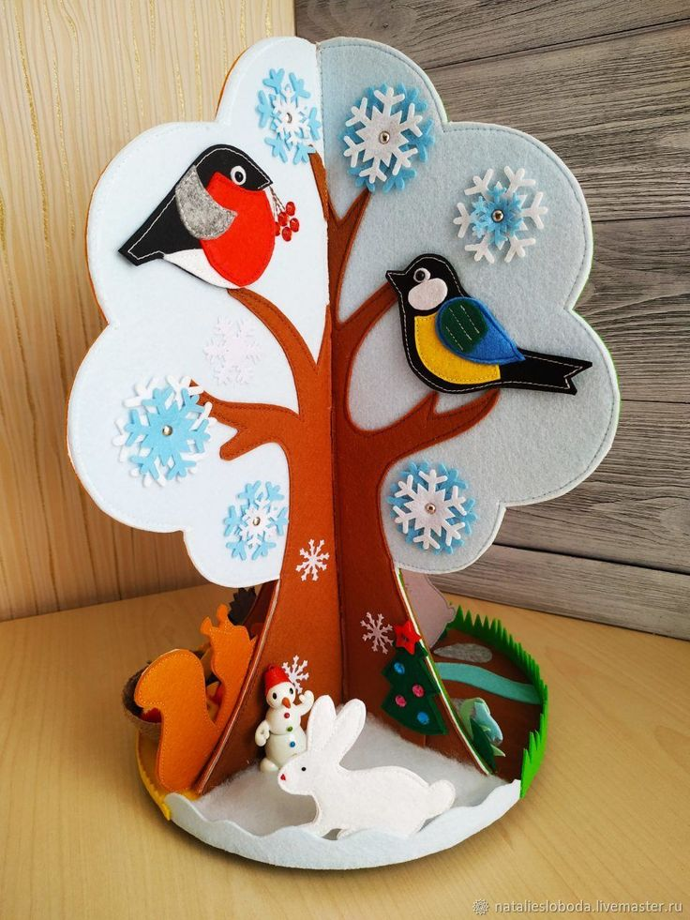
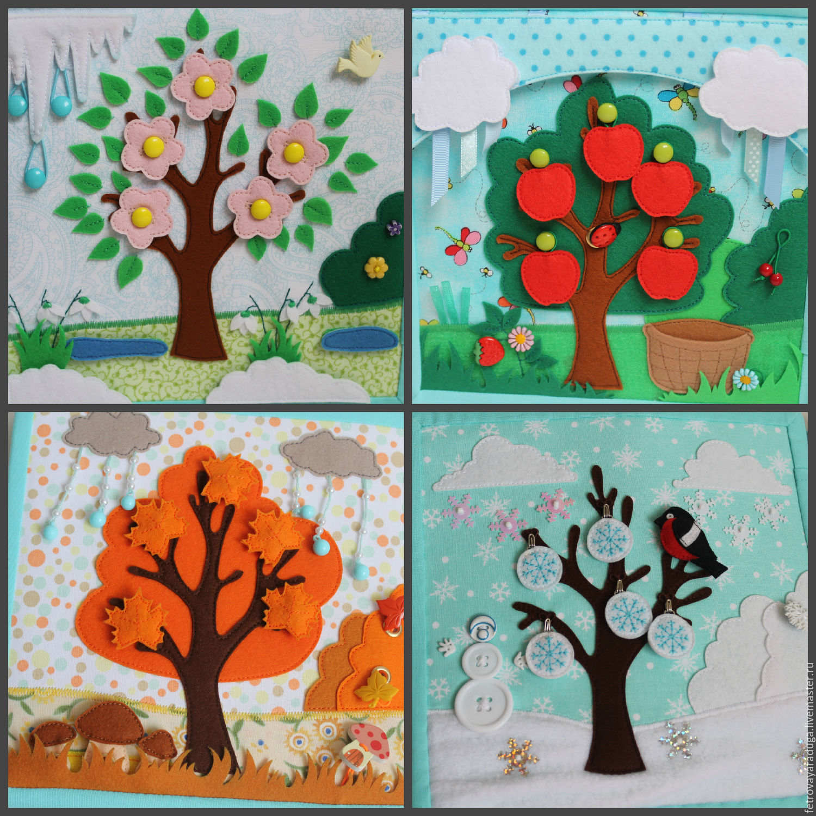
Макеты
Времена года

Slide 14
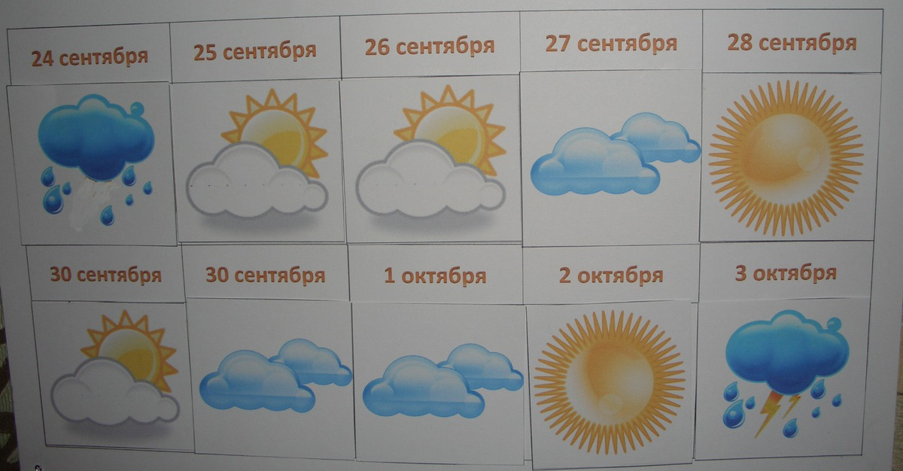
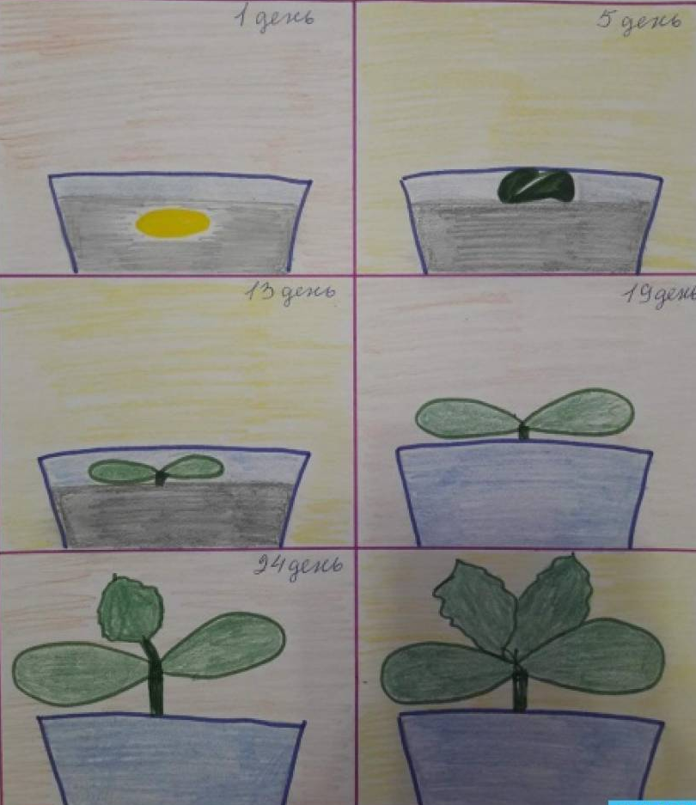
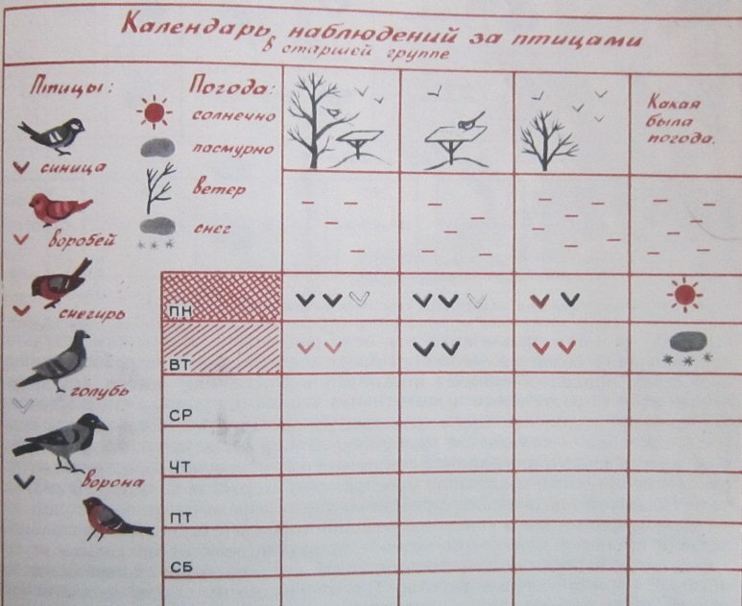
Дневники наблюдений

Slide 15
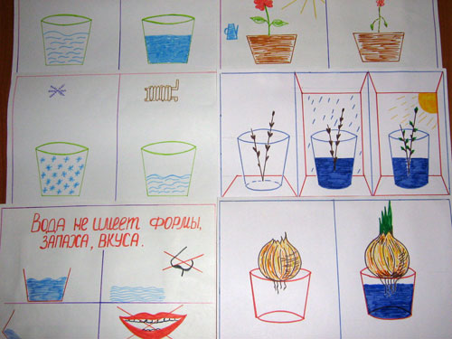
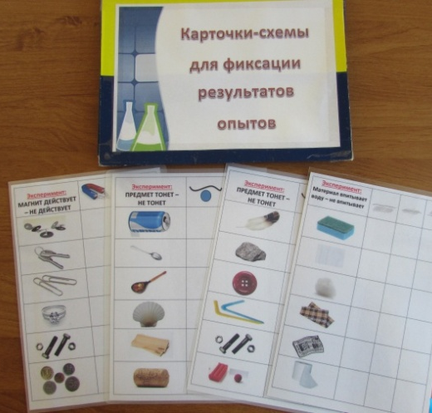
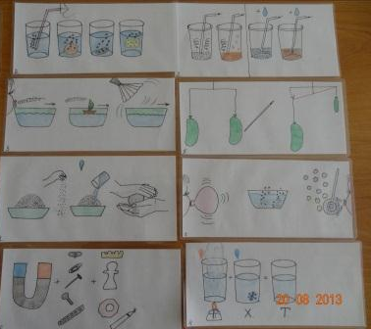
Фиксируем результаты

Slide 16
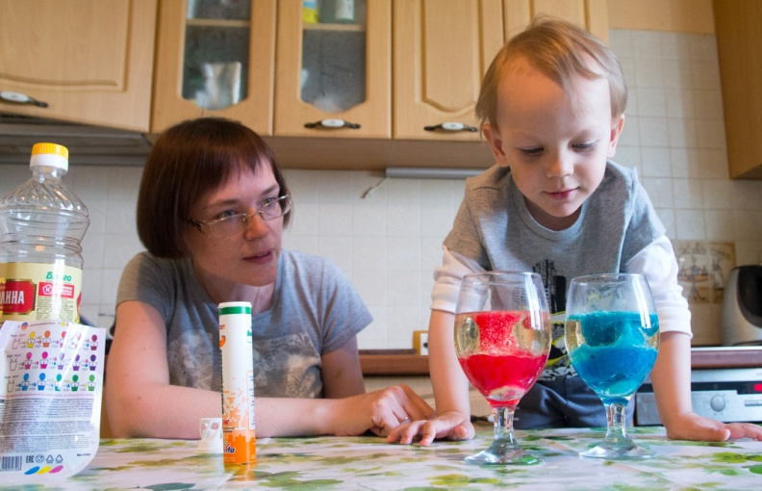
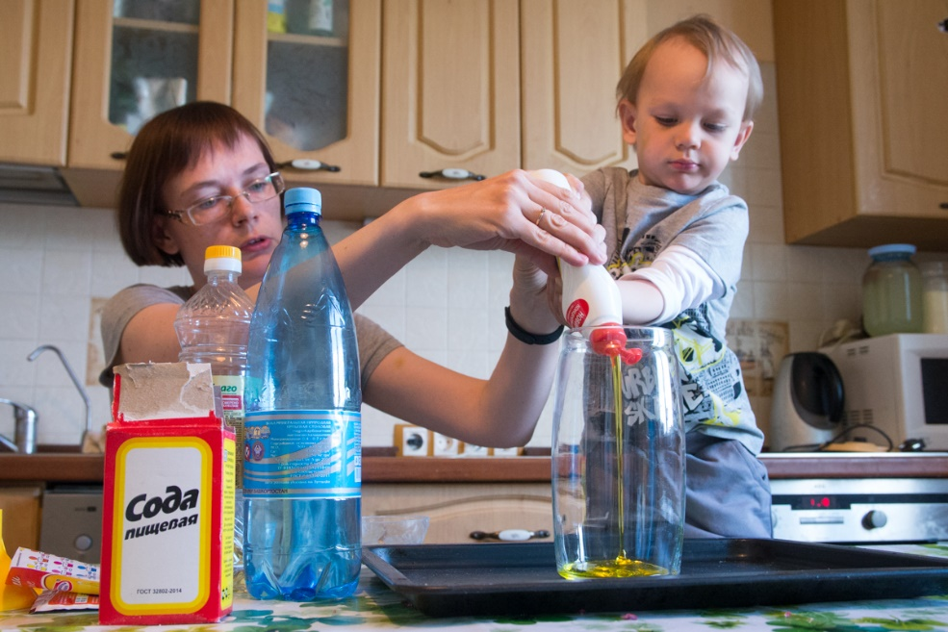
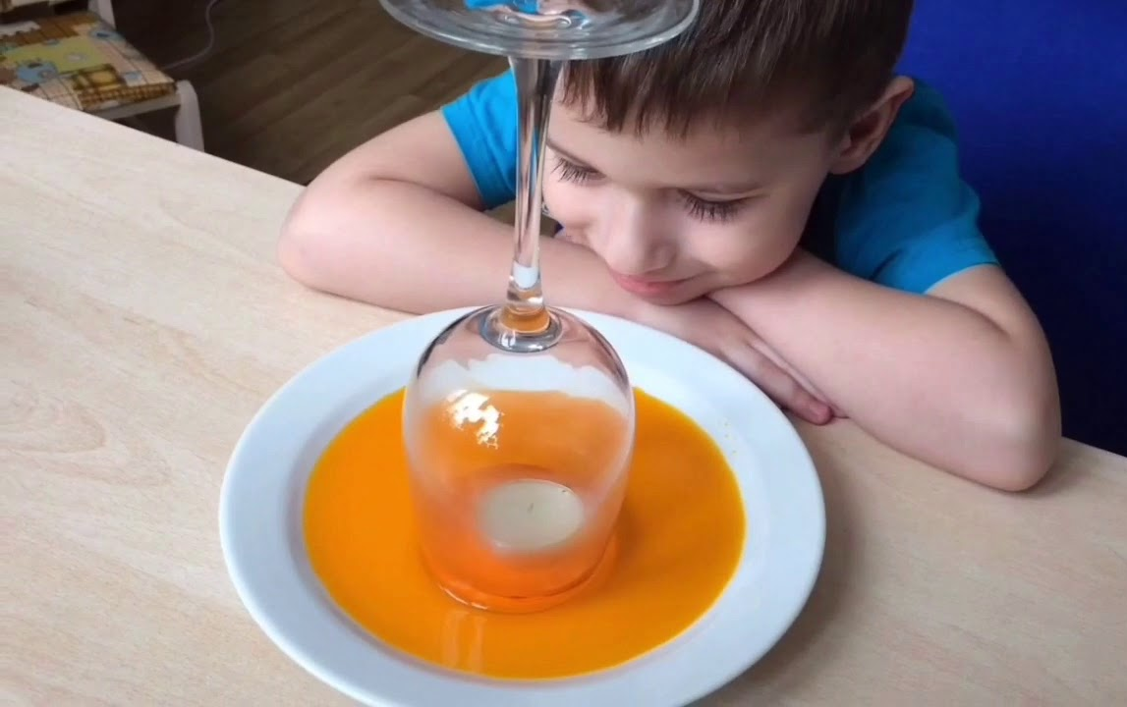

Работа С семьями воспитанников
Консультирование
Информирование
Рекомендации
Мастер-классы
Творческие мастерские
Проектная деятельность

Slide 17
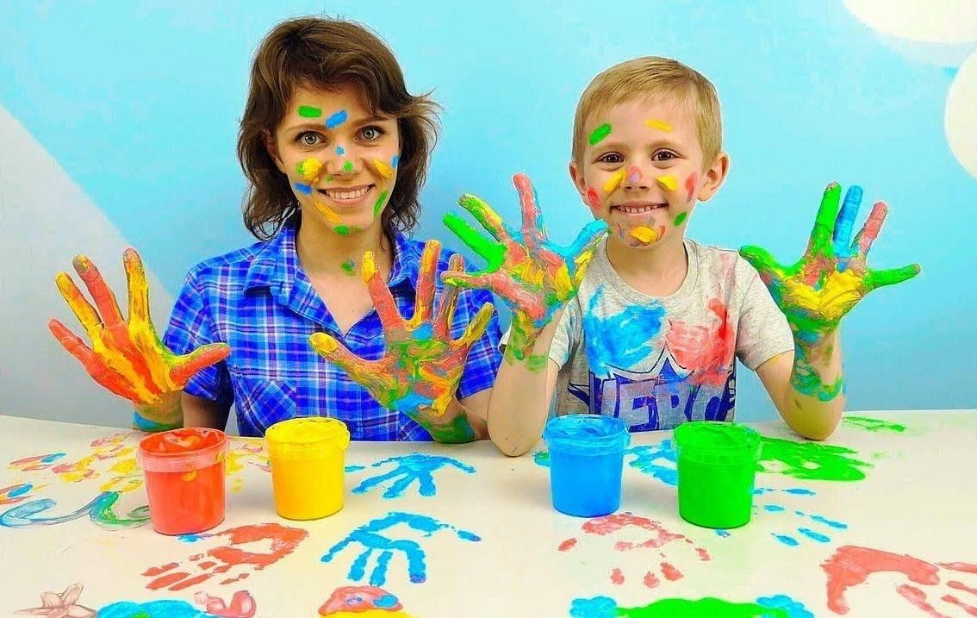
Творим, вытворяем
И познаем мир

Slide 18
анкета
Что Вы понимаете под познавательно-исследовательской деятельностью дошкольника (выберите один вариант)?
развитие познавательных интересов детей, расширение опыта ориентировки в окружающем, сенсорное развитие, развитие любознательности и познавательной мотивации
формирование познавательных действий, становление сознания, развитие воображения и творческой активности
развитие восприятия, внимания, памяти, наблюдательности, способности анализировать, сравнивать, выделять характерные, существенные признаки предметов и явлений окружающего мира, умение устанавливать простейшие связи между предметами и явлениями, делать простейшие обобщения

Slide 19
анкета
Какие формы и методы работы Вы отнесете к познавательно-исследовательской деятельности?
экспериментирование
коллекционирование
проектирование
обсуждение проблемных ситуаций
наблюдение
целевые прогулки
познавательные занятия
посещение музеев, библиотек

Slide 20
анкета
В чем Вы видите основной путь развития исследовательской активности ребенка? (выберите один вариант)
Теоретический – изучение информации об экспериментах, исследованиях, проектах и их обсуждение
Практический – организация с ребенком собственных исследований, конструктивная деятельность и общение
Ситуативный–изучение предметов и явлений, заинтересовавших ребенка случайно, ситуативно
Технологический – изучение этапов исследовательского процесса, их обсуждение
Результирующий – подготовка детьми совместно с взрослыми докладов, презентаций об опытах, экспериментах, исследованиях, проектах

Slide 21
анкета
С какими правилами для взрослых, воспитывающих в детях исследовательские умения Вы согласны? (выберите наиболее близкие вам три варианта)
Поощрять любопытство и любознательность
Предоставлять возможность действовать с разными предметами и материалами, поощрять экспериментирование с ними
Формировать мотивацию, связанную с внутренним желанием узнавать что-то новое
Помогать своим участием в исследовательской деятельности ребенка
Побуждать доводить начатое дело до конца, высоко оценивать волевые усилия к этому у ребенка
Беседовать об этапах исследования: намерениях, целях, процессе, результате
Поощрять за результаты познавательно-исследовательской деятельности

Slide 22
анкета
Какие особенности необходимо учитывать при создании центра экспериментирования в групповом помещении (выберите три варианта)
Безопасность используемых материалов и приборов
Возможность повторного/многократного показа
Возможность работать как в малой группе, так и всем коллективом
Доступность для воспитанников
Максимальна простота приборов
Отчетливая видимость изучаемого явления, процесса
Соответствие возрасту

Slide 23
анкета
В каких направлениях может быть организована работа с родителями в рамках познавательно-исследовательской деятельности дошкольников? (выберете пять вариантов ответа)
проектная деятельность
родительские собрания
консультации по теме
создание картотеки опытов для домашнего экспериментирования
подборка материалов исследовательской направленности
мастер-класс
творческая мастерская

